Slide 1

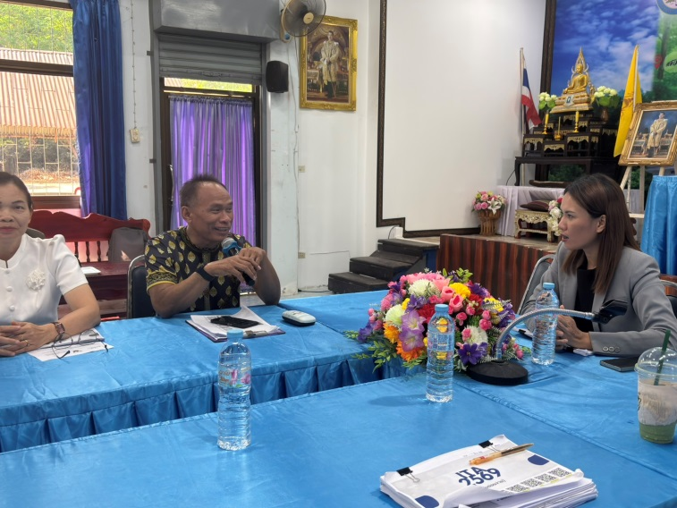
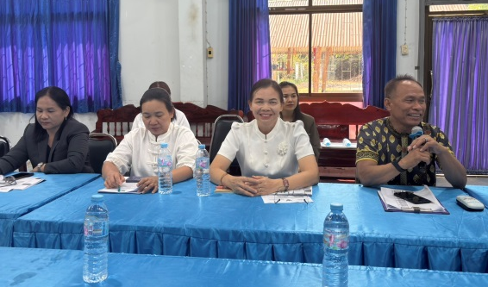

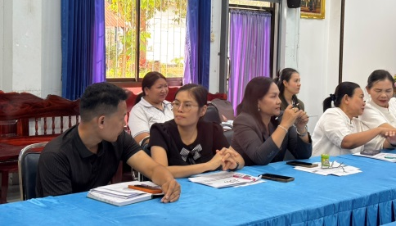
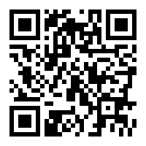
จดหมายข่าว NEWS Letter
ITA
องค์การบริหารส่วนตำบลสร้างถ่อน้อย
ในวันที่ 19 มีนาคม 2569 เวลา 14.00 น ณ ห้องประชุมองค์การบริหารส่วนตำบลสร้างถ่อน้อย เจ้าหน้าที่จากสำนักงาน ปปช.ประจำจังหวัดอำนาจเจริญ ลงพื้นที่สร้างความรู้ความเข้าใจเชิงปฏิบัติการขับเคลื่อนเพื่อพัฒนาและยกระดับคะแนนการประเมินคุณธรรมและความโปร่งใสในการดำเนินงานขององค์การบริหารส่วนตำบลสร้างถ่อน้อย ประจำปีงบประมาณ พ.ศ 2569 (ITA2026) โดยคณะผู้บริหารท้องถิ่นมอบหมายให้ปลัดองค์การบริหารส่วนตำบล รองปลัดองค์การบริหารส่วนตำบล หัวหน้าส่วนราชการ ผู้อำนวยการกองทุกกอง และพนักงานส่วนตำบลทุกท่าน เข้าร่วมประชุมและรับฟังแนวทางการดำเนินงานพร้อมทั้งกำชับให้จัดเตรียมเอกสารและในส่วนที่เกี่ยวข้องกับการประเมิน ITA2026 ให้พร้อมเพื่อรับการตรวจประเมินเพื่อนำไปสู่การพัฒนาองค์กรอย่างมีประสิทธิภาพต่อไป
งานประชาสัมพันธ์องค์การบริหารส่วนตำบลสร้างถ่อน้อย
www.sangthonoi.go.th โทร.045525725

